Slide 1

课题导入
“哪里有压迫，哪里就有反抗。”在拉丁美洲，人民也掀起了反抗西班牙的独立斗争。在亚洲，被称为“英国王冠上最明亮的宝石”的印度掀起了声势浩大的反英民族大起义。

Slide 2
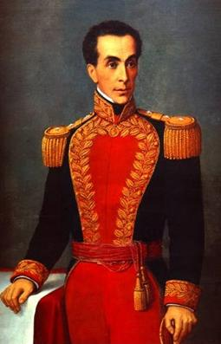

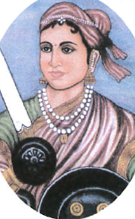
第1课 殖民地人民的反抗斗争
第一单元 殖民地人民的反抗与资本主义制度的扩展

Slide 3
目标引领
知道玻利瓦尔和圣马丁领导的拉美独立运动、章西女王领导的印度民族大起义等史实，理解殖民地人民反抗斗争的正义性和艰巨性。

Slide 4
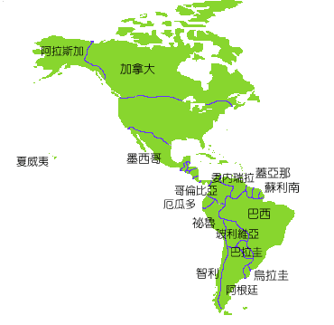
北美
拉丁美洲
南美

Slide 5
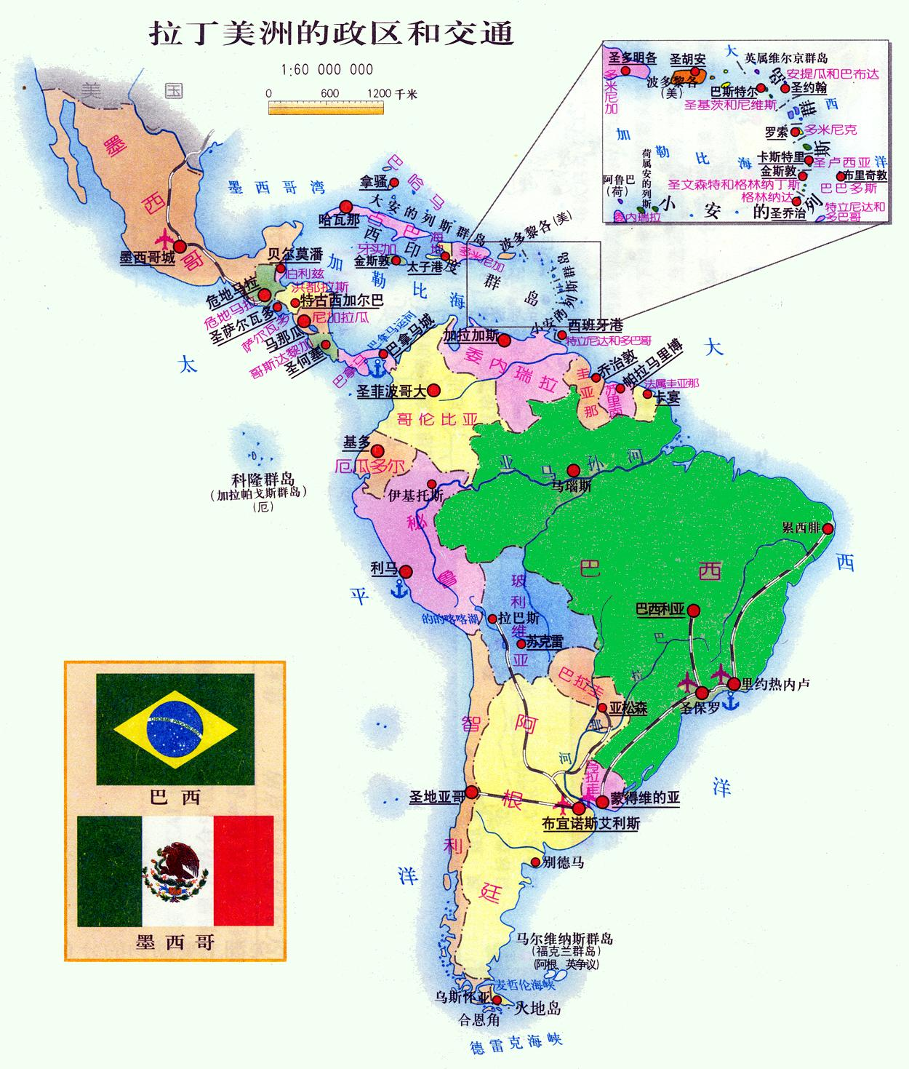
独立前的拉丁美洲
西班牙殖民地
巴 西
葡萄牙殖民地

Slide 6
独立自学 阅读课本P3-4，回答下列问题（4分钟）
1.拉美独立运动的原因有哪些？请简述玻利瓦尔、圣马丁在拉美独立运动中的贡献。
2.圈画出印度民族大起义的原因、领导者和影响。

Slide 7


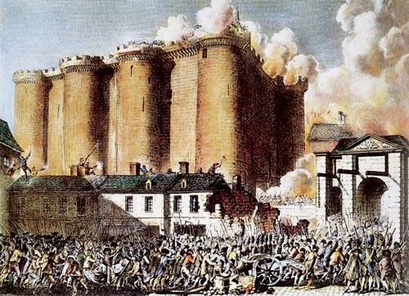
引导探究
材料分析拉美独立运动兴起的原因。
16-18世纪西班牙掠去了约
250万公斤的黄金和1亿公
斤的白银。葡萄牙从巴西
运走至少有价值6亿美元的
黄金和3亿美元的金刚石。
1、残酷的殖民统治和经济掠夺
印第安人、黑人被迫在银矿里劳动
2、土生白人对殖民统治的不满
3、美国独立战争和法国大革命的影响
Notes:
强迫劳动，在整个殖民时期，被埋葬在矿井下的印第安人达到800万；黑奴的境遇比印第安人还惨，过度劳累的折磨下，黑奴的存活率仅为4.5%，到巴西后品均寿命不过七年。

Slide 8
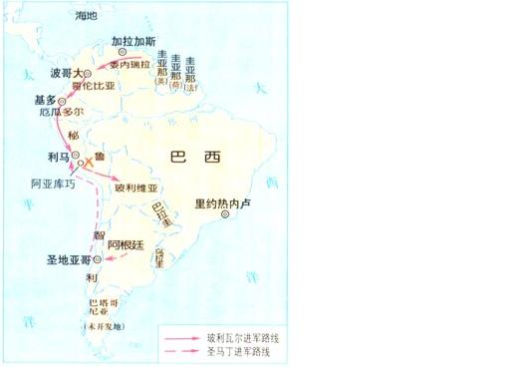
委内瑞拉
阿根廷
玻利瓦尔
圣马丁
胜利
哥伦比亚
智利
秘鲁
厄瓜多尔
玻利维亚
解放了西班牙在南美洲的殖民地，葡属巴西宣布独立。

Slide 9
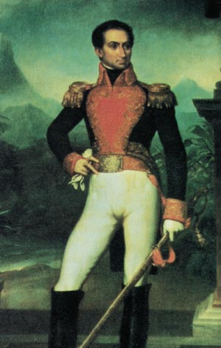
“解放者”——玻利瓦尔
19世纪初美洲独立运动领导人，军事家。1783年生于委内瑞拉土生白人贵族家庭。青年时在欧洲读书，接受法国启蒙主义教育和资产阶级革命思想，立志为推翻西班牙在美洲的殖民统治和解放南美洲而献身。1807年回到拉美后，进行反对西班牙殖民统治的斗争。后被授予“解放者”的称号。现在的玻利维亚共和国就是以他的名字命名的.

Slide 10
“解放者” ——圣马丁
圣马丁是南美解放运动的领导人之一。1814年起组织训练了一支骁勇善战的“安第斯军”，并指挥它于1818年解放了智利。1821年，率部进入秘鲁，秘鲁宣告独立。不久，他将军队指挥权交给玻利瓦尔，悄然隐退，在欧洲度过了余生。
1878年，阿根廷、智利、秘鲁三国在共同纪念圣马丁诞生100周年时，共尊他为“祖国之父”。

Slide 11
拉美独立运动的特点:
◇范围广；
◇南北联合作战，有统一指挥。

Slide 12
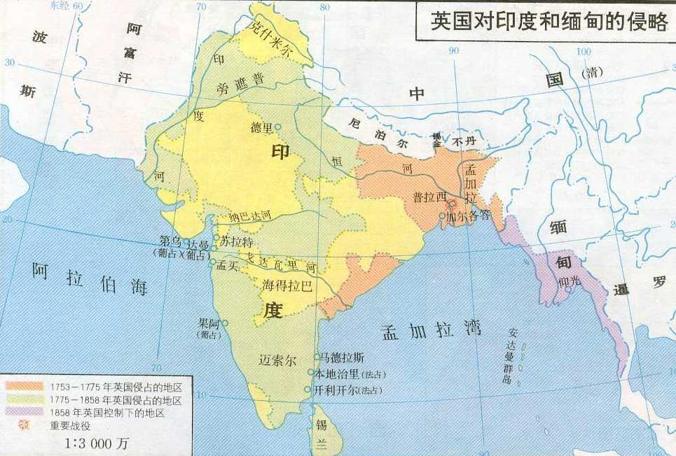
印度三分之二的土地被英国侵占
1757—1775年英国侵占地区
1775—1858年英国侵占地区
1858年英国控制的地区

Slide 13
1.从材料一到材料二，英国对印度的剥削方式发生了什么变化？
材料一：1757年，克莱武指挥军队侵占了孟加拉。他放手让部下抢劫，自己一人就抢走价值23万英镑的金银财宝。1757-1815年间，英国直接从印度榨取的财富不下十亿英镑。
材料二：为了满足英国国内工业的需要，英国殖民当局要求印度农民多种棉花，少种粮食。英国把印度的棉花加工成布匹再返销印度。 1818—1836年英国输入印度的棉纱增长5200倍，印度的纺织业被挤垮了。
掠夺原料
倾销商品
直接掠夺财富
2.为什么会发生这种变化？
英国完成了工业革命
3.对印度社会有什么样的影响？
印度社会民不聊生

Slide 14

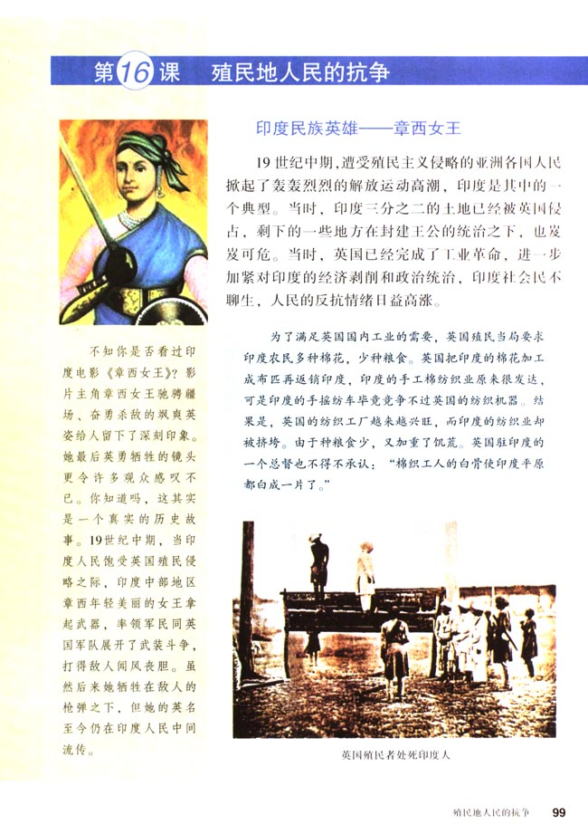
据统计：1814—1835年,印度输入英国的棉布从125万匹跌到30多万匹;而同一时期英国输入印度的棉纱由不足100万匹增加到了5100万匹以上……往日工业发达和人口稠密的城市,如号称“印度的曼彻斯特”的达卡城，遭到了毁灭性打击，1824—1837年人口从15万减至3万。
英国殖民者对印度的经济掠夺
英国殖民者对印度的政治统治
英国殖民者作威作福
英国殖民者处死印度人

Slide 15

印
度
民
族
大
起
义
根本原因：
英国殖民者残酷的殖民统治和经济掠夺
时 间：
1857-1859(19C中期）
导火线：
“涂油子弹事件”
领导阶级：
封建王公
英雄人物：
章西女王
主力：土兵

Slide 16
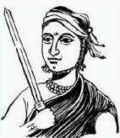
章西女王—克拉什米·巴依
1857年6月成为章西起义的领袖。1858年3月，英军围攻章西城。女王已经做好应战准备。她训练了一支强兵，亲自巡视城堡，检查武器，实行坚壁清野，几次打退英军。但是他们缺少外援，最后英军突入城里。起义者一个个拼死搏斗，场面悲壮感人。章西女王和少数人突围，转战外地，最后单枪匹马勇战敌军，不幸中刀牺牲。这时她刚23岁。

Slide 17
章西女王—克拉什米·巴依
年轻的章西女王为国捐躯了，但她的英名和光辉形象却永远留在印度人民心中。就连她的敌人也对这位让他们闻风丧胆的年轻姑娘钦佩不已。女王牺牲后，英军用最高规格的军礼安葬了她的骨灰。英军统帅罗斯将军在回忆录中说：“章西女王出众的美貌、智慧和顽强的精神，使她成为所有叛军领袖中对我们最危险的人物。”
Notes:
章西女王的牺牲给印度民族起义造成巨大损失，不久，轰轰烈烈的大起义在英国殖民者的残酷镇压下失败了。

Slide 18
印
度
民
族
大
起
义
根本原因：
英国殖民者残酷的掠夺和殖民统治
时 间：
1857到1859年
导火线：
“涂油子弹事件”
领导阶级：
封建王公
英雄人物：
章西女王
影 响 ：
打击了英国殖民统治者，反映了印度民族意识的觉醒。也是19世纪中期亚洲民族解放运动的一个重要组成部分

Slide 19
民族英雄的可贵精神
在世界近代史上，玻利瓦尔、圣马丁和章西女王领导的反殖民斗争是殖民地人民反抗的典范。他们的哪些优秀品质、精神值得学习？
热爱祖国,为国献身；
不畏强暴,英勇反抗侵略,
不屈不挠,捍卫民族尊严
……

Slide 20
目标升华
反抗
拉美
西、葡
殖民地抗争
压迫、掠夺
玻利瓦尔、圣马丁
反抗
印度
英国
章西女王

Slide 21
目标升华
拉美独立运动和印度民族大起义有什么相同点？
背景相同：
残酷的殖民统治
性质相同：
民族解放运动。
意义相同：
都打击了殖民统治

Slide 22
思考：同是民族解放运动，为什么拉美独立运动取得胜利，而印度民族大起义却失败了？
①印度单靠一国力量。
②起义过程中没有形成统一的领导，被英军各个击破。
③工业革命后，英国经济军事实力强大，实力远超西班牙和葡萄牙。

Slide 23
当堂诊学
完成作业

Slide 24
课后活动：
1、结合所学知识，想一想，为什么在19世纪初期，拉丁美洲会出现波澜壮阔的民族独立运动。
答：主观上（内因），西班牙、葡萄牙的封建殖民统治阻碍拉丁美洲社会进步，激化民族矛盾；启蒙思想传播增强了拉美人民民主自由意识。
客观上（外因），美国独立战争和法国大革命激发了拉美人民的民族独立意识；西班牙、葡萄牙被法军占领，殖民统治力量受到极大削弱。

Slide 25
课后活动：
2、19世纪中期，在印度发生民族大起义的时候，中国发生了什么类似的事情?
答：太平天国运动
（1851--1864）

